Slide 2
Španělský jazyk a literatura
Den otevřených dveří
22.-23.1.2021

Slide 3
Osnova prezentace
O Ústavu románských jazyků a literatur
Skladba programu Španělský jazyk a literatura
Mobilita, studentské projekty a spolky
Po dokončení studia
Dotazy

Slide 4
Hlavní zdroje informace o studiu
Web Filozofické fakulty
  Katalog programů
Web Ústavu románských jazyků a literatur
Facebook ÚRJL
Diskuzní fórum pro uchazeče na is.muni.cz
Konzultant / garant programu: Daniel Vázquez
(program-24362@mail.muni.cz; prihlaska@muni.cz)

Slide 5
Ústav románských jazyků a literatur

Slide 6
Romanistika je jeden ze zákládajících ústavů Filozofické fakulty (1919)
Španělština se začíná vyučovat v 50. letech
Po roce 1990 výuka španělštiny prudce roste: jednooborové studium; až 100 přijatých studentů za rok
Od roku 2010 znovu pokles, dnes stabilizovaný počet přijatých studentů 40 až 50
ÚRJL dnes: cca. 500 studentů, 29 vyučujících, 27 doktorandů

Slide 7
ÚRJL dnes: studijní programy
Bakalářské studium (Bc.)
  Španělský jazyk a literatura
  Francouzský jazyk a literatura
  Italský jazyk a literatura
  Portugalský jazyk a literatura
  Katalánský jazyk a literatura
Navazující magisterské studium (Mgr.)
  Španělský jazyk a literatura
  Francouzský jazyk a literatura
  Italský jazyk a literatura
  Portugalský jazyk a literatura
  Učitelství španělského jazyka a literatury pro ŠS
  Učitelství francouzského jazyka a literatury pro ŠS
  Učitelství italského jazyka a literatury pro ŠS
  Učitelství portugalského jazyka a literatury pro ŠS
  Překladatelství románských a germánských jazyků
  Severoamerická kulturní studia
Doktorské studium (Ph.D.)
  Románské jazyky
  Románské literatury

Slide 8
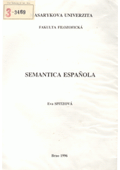

Historické osobností brněnské Hispanistiky
Prof. Lubomír Bartoš (1932 – 2017)
  přední fonetik a romanista
Doc. Eva Spitzová
  morfosyntaktička, překladatelka
Doc. Eva Lukavská
  literární vědkyně

Slide 9
Vyučující
3 docenti
José Luis Bellón Aguilera
Ivo Buzek
Petr Stehlík
2 až 6 externistů a hostujících profesorů/ek každý rok
+
3 odborní asistenti/ky
Athena Alchazidu
Cristina Rodríguez García
Daniel Vázquez Touriño
2 lektoři/ky
Milada Malá
dohoda se španělskou vladou

Slide 10
Výzkumné záměry
Lingvistika
Americká španělština, vývoj jazyka, morfologie
Literatura
Sociologie intelektuálů, magický realismus, hispanoamerické divadlo
Kulturní studia
Společnost a kultura zemí Střední Ameriky, Obraz USA v mexické literatuře a filmu
Translatologie
Stylistická a pragmatická analýza textu a diskurzu, Srovnávací translatologie,
Překlady literatury pro děti a mládež
Didaktika ŠJ
Jazykové interference českých studentů ŠJ, E-learning

Slide 11




Nejnovější publikační činnost

Slide 12
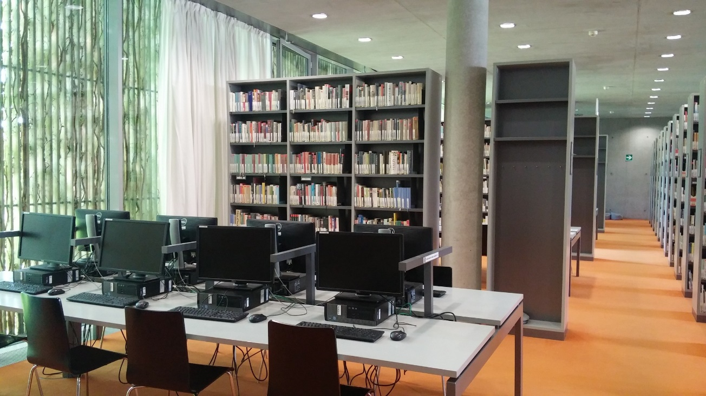
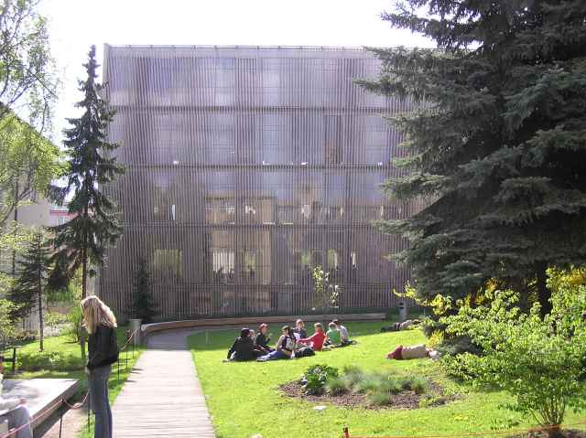
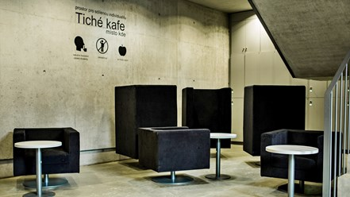
Zázemí

Slide 13
Studijní program
Španělský jazyk a literatura

Slide 14
Studijní plány
Jednooborové studium
Hlavní studijní plán
Vedlejší studijní plán
Praktický jazyk | 25 kr.
Lingvistika | 25 kr.
Literatura | 25 kr.
Kultura | 10 kr.
Překlad | 5 kr.
Didaktika | 5 kr.
Bakalářská práce | 10 kr.
Povinně volitelné a volitelné předměty | 60 kr.
Společný univerzitní základ | 15 kr.
Praktický jazyk | 25 kr.
Lingvistika | 25 kr.
Literatura | 25 kr.
Kultura | 10 kr.
Překlad | 5 kr.
Didaktika | 5 kr.
Bakalářská práce | 10 kr.
Vedlejší studijní plán jiného programu | 60 kr.
Společný univerzitní základ | 15 kr.
Hlavní studijní plán jiného programu | 105 kr.
Praktický jazyk | 20 kr.
Lingvistika | 10-20 kr.
Literatura | 10-20 kr.
Kultura | 10-20 kr.
Překlad | 0 – 5 kr.
Didaktika | 0 – 5 kr.
Společný univerzitní základ | 15 kr.

Slide 15
Příklady předmětů
Lingvistické (min. 8 kreditů) | Kulturně-literární (min. 8 kreditů) | Románské jazyky | Různé | Jazyková cvičení
Úvod do jazykovědy | Španělská literatura | Francouzština | Baskičtina | Jazyková cvičení
Morfosyntax španělštiny | Původní kultury a etnické minority v Latinské Americe | Italština | Minority Languages in Europe | Expresión oral
Úvod do španělské frazeologie | Zlatý věk španělské literatury | Portugalština | Czech Queer History
Historie španělského lexika | Úvod do dějin, kultury a reálií hispanofonních zemí | Katalánština | Rozvojová antropologie v latinskoamerickém areálu

Slide 16
Mobilita, vnější vztahy, studentské projekty a spolky

Slide 17
Studijní pobyty
Erasmus
Universidad de Málaga
Universidad de Valencia
Universidad de Almería
Universidad de Oviedo
Universidad Complutense de Madrid
Universidad de Cádiz
Universidad de Zaragoza
Universidad de León
Uniwersitet Gdański
…
CEEPUS - Red de Hispanistas de Europa Central
Pázmány Péter Katolikus Egyetem, Budapešť
West University Of Timisoara
St. Kliment Ohridski Sofia University
University of Zagreb
University of Zadar
Moldova State University
Eötvös Loránd University, Budapešť
The University Of Bucharest
…
Partnerské univerzity MUNI
Pontifcia Universidade de Rio de Janeiro
Universidad Nacional Autónoma de México
Universidad de Guadalajara, México
Universidad de Costa Rica
…

Slide 18
Partnerské instituce
Účast studentů v kulturních projektech, festivalech, konferencích, soutěžích, praxích atd. s partnerskými institucemi
Kulturní instituce
Moravské zemské muzeum
Moravská zemská knihovna
Velvyslanectví Španělska
Kulturní instituce
Moravské zemské muzeum
Moravská zemská knihovna
Festivaly
Iberica
Cinemamundi
La Película
Soutěže
Iberoamerická cena
Překladatelská soutěž FF OU v Ostravě
Didaktická praxe
UNICAES, El Salvador
Brněnská gymnázia
Španělská olympiáda
Studentské konference
Mendelova Univerzita
Univerzita Karlova

Slide 19


Studentské spolky
Najdete je na Facebooku!

Slide 20
Po dokončení studia

Slide 21
Možný studijní itinerář
Bc.
Mgr.
Španělský jazyk a literatura
Učitelství španělského jazyka a literatury pro ŠS
Ph.D.
Románské jazyky
Románské literatury
Překladatelství románských a germánských jazyků
Severoamerická kulturní studia
Španělský jazyk a literatura

Slide 22
Profil absolventů Bc. programu
Vědomosti a dovednosti
Cizí jazyk: španělština na úrovni C1
Filologie: Jazykověda, literatura, dějiny a kultura Španělska a španělské mluvicích zemí…
Filozofická fakulta: kritické myšlení

Slide 23

Zdroj: xkcd

Slide 24
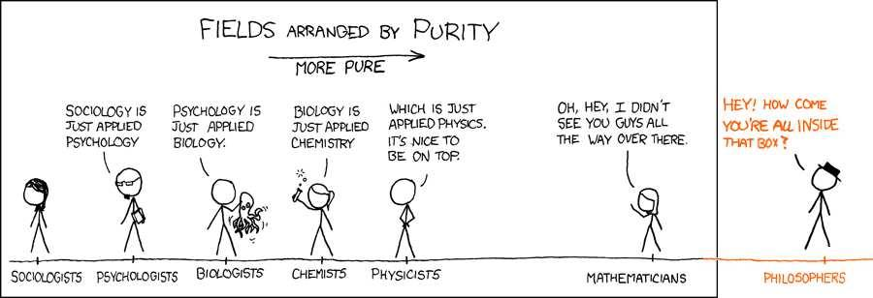

Slide 25
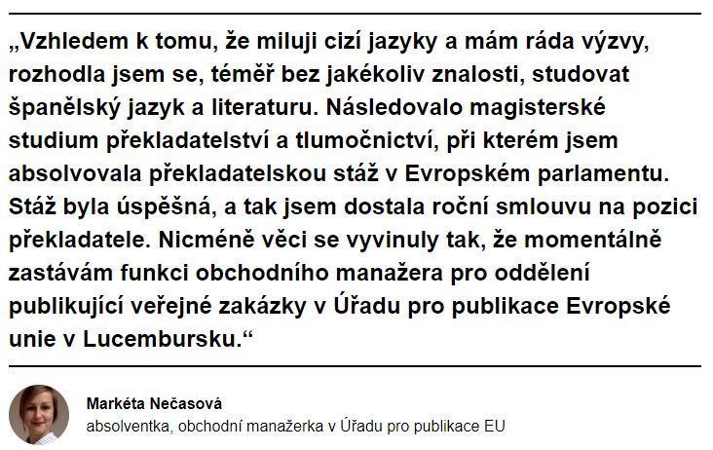
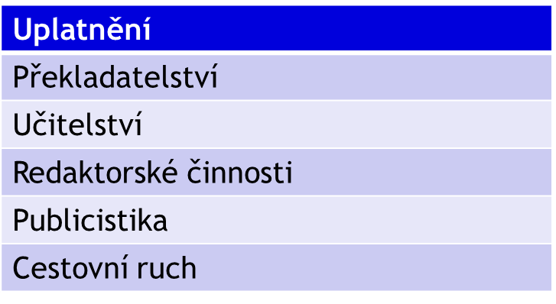
Uplatnění absolventů

